Slide 1

PLAN SECTORIAL ADER 2026
CONTRACTOR:
INSTITUTUL DE CERCETARE – DEZVOLTARE
PENTRU LEGUMICULTURĂ ŞI FLORICULTURĂ - VIDRA
Numărul/codul proiectului : ADER 6.3.8
Anul începerii : 21.07.2023
Anul finalizării: 05.10.2026
Denumirea proiectului: ”Influenţa unor măsuri tehnologice inovative pentru cultura legumelor în câmp, în vederea atenuării efectelor schimbărilor climatice; fundamentarea de metode agrofitotehnice ”
Denumirea fazei 5: Evaluarea verigilor de tehnologie aplicate, în baza criteriilor stabilite, conform obiectivelor proiectului
Director de proiect: Drd. ing Delia – Cristina Constantin
Contact
Tel: 0723510123;
E-mail: deliacristinadascalu@yahoo.com; office@icdlfvidra.ro

Slide 2
PLAN SECTORIAL ADER 2026
Numărul/codul proiectului : ADER 6.3.8 – Faza 5
OBIECTIVUL PROIECTULUI
SCOPUL proiectului este experimentarea unor verigi tehnologice inovative care să atenueze efectele schimbărilor climatice şi să crească toleranţa culturilor de tomate, ardei şi pătlăgele vinete la condiţiile nefavorabile de mediu.
OBIECTIVELE FAZEI 5
- Alegerea unor scheme de plantare și a unor densități care să asigure o producție ridicată;
- Influența utilizării a diferite tipuri de mulci, prin diferite metode;
- Optimizarea lucrărilor de irigare, cu privire la cantitatea de apă utilizată și metoda de irigare;
- Optimizarea lucrărilor de fertilizare și alegerea unor fertilizanți potriviți, ușor asimilabili de către plantă și cu impact negativ minim asupra mediului înconjurător.

Slide 3
PLAN SECTORIAL ADER 2026
Numărul/codul proiectului : ADER 6.3.8 – Faza 5
REZULTATE SCONTATE
Activitatea 5.1 Experimentarea modelului în câmp | - Observaţii fenologice, determinări biometrice; - Monitorizarea agenţilor patogeni din câmpurile experimentale; - lucrări de întreținere conform tehnologiei; - Determinarea potenţialului productiv şi a rezistenţei la stresul termic şi hidric în funcție de veriga din tehnologia de cultură aplicată (nemulcit, diferite sisteme de mulcire, distanțe de plantare, fertilizare, irigare); - Recoltarea fructelor în dinamică și înregistrarea producției.
Activitate 5.2 Experimentarea modelului în laborator | - determinări biometrice (greutate fruct, MMB, producție, substanță uscată, zahăr și cenușă); - înregistrarea rezultatelor; - interpretatea statistică a rezultatelor obținute
Activitatea 5.3 Diseminarea rezultatelor | - participarea la manifestări tehnico-ştiinţifice din domeniile specifice proiectului; - elaborare şi publicare lucrare ştiinţifică,; - actualizare pagină web;
Activitatea 5.4. Vizite de lucru | - schimburi de bună practică în vederea diseminării rezultatelor -vizite de lucru în câmpurile experimentale în vederea demonstrării utilităţii produselor (verigi noi de tehnologie de cultură) potenţialilor utilizatori ai rezultatelor.

Slide 4
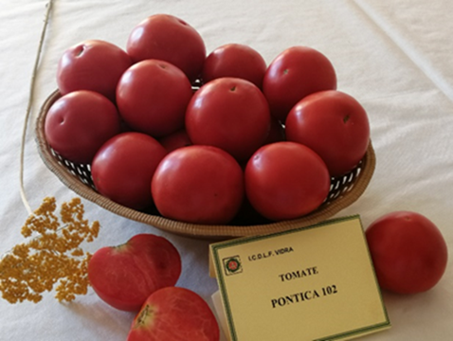
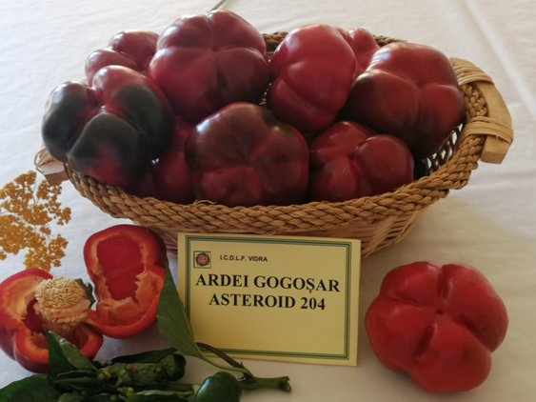
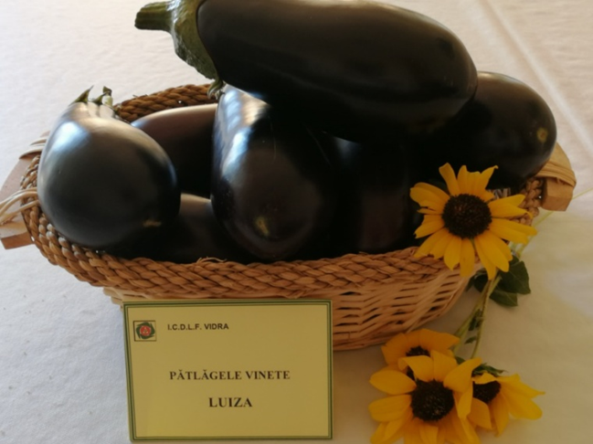
PLAN SECTORIAL ADER 2026
Numărul/codul proiectului : ADER 6.3.8 – Faza 5
ACTIVITATEA 5.1 – Experimentarea modelului în câmp
1. Prezentarea materialului biologic
Pentru desfășurarea experiențelor din cadrul fazei I, a fost ales câte un soi din fiecare specie. La tomate, a fost ales soiul Pontica 102, la ardei – soiul Asteroid 204, iar la pătlăgele vinete – soiul Belona.
Cele trei soiuri au fost create la ICDLF Vidra, fiind adaptate condițiilor din țara noastră și cu potențial de a se obține rezultate concludente în cadrul proiectului actual.

Slide 5
PLAN SECTORIAL ADER 2026
Numărul/codul proiectului : ADER 6.3.8 – Faza 5
ACTIVITATEA 5.1 – Experimentarea modelului în câmp
Obiectivele experienţelor
În cea de-a cincea etapă de proiect, coordonatorul şi-a propus efectuarea a șase experiențe în câmp, care au fost conturate astfel încât să fie îndeplinite o serie de obiective care să conducă la îndeplinire scopului fiecăreia dintre acestea.
Primele trei experiențe își propun să stabilească influența unor diferite tipuri de mulci, de origine naturală sau din diferite tipuri de folie, asupra producției la tomate, ardei și pătlăgele vinete.
Următoarele 3 experiențe își propune să stabilească influența unor combinații de fertilizanți asupra producțiilor la cultura de pătlăgele vinete.

Slide 6
PLAN SECTORIAL ADER 2026
Numărul/codul proiectului : ADER 6.3.8 – Faza 5
ACTIVITATEA 5.1 – Experimentarea modelului în câmp
Variantele experimentale
Schema de așezare a experiențelor care au vizat influența mulcirii solului la tomate, pătlăgele vinete și ardei gogoșar
Schema de așezare a experiențelor care au vizat studiul influenței tratamentelor foliare la tomate, pătlăgele vinete și ardei gogoșar

Slide 7
PLAN SECTORIAL ADER 2026
Numărul/codul proiectului : ADER 6.3.8 – Faza 5
ACTIVITATEA 5.1 – Experimentarea modelului în câmp
Observaţii fenologice
În ceea ce privește variantele experimentale, nu au fost observate diferențe semnificative la fenofaza de înflorire în masă.
La tomate, înflorirea în masă a avut loc în perioada 3-8 iunie, la la pătlăgele vinete, în perioada 20-25 iunie, iar la ardei, în perioada 10-15 iunie. La tomate, formarea fructelor s-a desfășurat, fără diferențe semnificative, în perioada 15-20 iunie. În schimb, la maturarea tehnologică, varianta fără mulcire a condus la o întârziere a coacerii fructelor de 5-6 zile, comparativ cu celelalte variante experimentale, la care maturarea tehnologică a avut loc în perioada 5-12 august.

Slide 8
PLAN SECTORIAL ADER 2026
Numărul/codul proiectului : ADER 6.3.8 – Faza 5
ACTIVITATEA 5.1 – Experimentarea modelului în câmp
Observaţii fenologice
La pătlăgelele vinete, variantele de mulcire sau de tratament nu au determinat diferențe semnificative asupra perioadei de formarea fructelor, care s-a desășurat în perioada 10-20 iulie. Nu au fost observate diferențe semnificative nici referitor la perioada de maturare tehnologică, care a avut loc în perioada 1-5 august.
La ardei gogoșar au fost observate diferențe semnificative în cazul variantei nemulcite, raportat la restul variantelor experimentale din câmp. Această variantă a condus la o întârziere de aproximativ 5-8 zile la formarea fructelor, comparativ cu restul câmpului experimental (14-20 iunie), și la o întârziere de 13-16 zile, comparativ cu restul câmpului experimental (3-9 septembrie).

Slide 9
PLAN SECTORIAL ADER 2026
Numărul/codul proiectului : ADER 6.3.8 – Faza 5
ACTIVITATEA 5.1 – Experimentarea modelului în câmp
Monitorizarea și combaterea agenților de dăunare
Tratamentele fitosanitare au fost realizate la fel, în întreg câmpul experimental.
La tomate au fost realizate tratamente fitosanitare pentru controlul afidelor și păduchelui verde cu Jackpot 2,5 EC. Pentru combaterea omizii fructelor (Helicoverpa armigera) și a moliei miniere (Tuta absoluta) la tomate și pătlăgele vinete au fost efectuate tratamente cu produsul Coragen. Pentru alternarioză (Alternaria solani) și făinare (Leveillula taurica) la tomate, ardei și pătlăgele vinete a fost utilizat produsul Cidely Top. Pentru combaterea păianjenului roșu (Tetranychus urticae) la cultura de pătlăgele vinete, a fost utilizat produsul Nissorun 10 WP. La ardei gogoșar s-au mai realizat tratamente cu Poleci, pentru combaterea tripșilor.

Slide 10
PLAN SECTORIAL ADER 2026
Numărul/codul proiectului : ADER 6.3.8 – Faza 5
ACTIVITATEA 5.1 – Experimentarea modelului în câmp
Determinarea potenţialului productiv
Temperaturile atmosferice, pentru anul 2025, au fost favorabile culturilor de solano-fructoase. Pentru acoperirea necesarului de apă al plantelor au fost efectuate lucrări de irigare. Prin urmare, au fost îndeplinite cerințele plantelor față de temperatură și umiditate, asigurând o dezvoltare bună. Fenomenul de avortare a florilor a fost semnificativ mai scăzut comparativ cu anul 2024, când temperaturile au fost deosebit de ridicate pentru luna iunie și iulie. Prin urmare, încă din luna iunie au fost preconizate producții bune la toate speciile care au făcut obiectul proiectului, producții confirmate la recoltarea fructelor.

Slide 11
PLAN SECTORIAL ADER 2026
Numărul/codul proiectului : ADER 6.3.8 – Faza 5
ACTIVITATEA 5.1 – Experimentarea modelului în câmp
Lucrări de îngrijire generale aplicate culturii
Au fost realizate lucrări de întreținere a culturilor conform tehnologiei speciilor studiate. Astfel, la toate variantele experimentale au fost realizate prașile manuale și mecanice, lucrări de irigare și fertigare cu Calcinit și Polyfeed 20-20-20 + Me. La variantele experimentale din cadrul experienței la care s-a studiat influența mulcirii asupra producției, au fost aplicate 2 tratamente foliare cu Borocal.
Udările au fost efectuate cu o normă de udare de 45-55 mc/ha, in funcție de temperatura atmosferică și de cantitățile de ploaie scăzute, la interval mediu de trei zile între udări.
Tototadă, la experiența care a vizat studiul influenței unor tratamente foliare asupra producției, au fost realizate tratamentele foliare cu Calcinit simplu sau combinat cu diferiți biostimulatori, în funcție de variantele de tratament prezentate anterior, trei tratamente foliare la interval de 14 zile, începând cu formarea primului fruct.

Slide 12
PLAN SECTORIAL ADER 2026
Numărul/codul proiectului : ADER 6.3.8 – Faza 5
ACTIVITATEA 5.1 – Experimentarea modelului în câmp
Recoltarea fructelor şi determinările efectuate
Recoltarea a fost realizată eşalonat, la maturitatea tehnologică a fiecărei specii în parte. Prima recoltare s-a realizat la data maturării tehnologice, urmată de încă două recoltări.
La tomate și ardei gogoşar, maturarea tehnologică coincide cu maturarea fiziologică. Fructele au fost recoltate la culoarea specifică, care la tomatele Pontica 102, este roșu intens, iar la ardei Asteroid 204, roşu închis lucios.
La pătlăgelele vinete, maturitatea de consum diferă de maturitatea de fiziologică. La pătlăgelele vinete Luiza, culoarea fructului la maturitate tehnologică este neagră.

Slide 13
PLAN SECTORIAL ADER 2026
Numărul/codul proiectului : ADER 6.3.8 – Faza 5
ACTIVITATEA 5.1 – Experimentarea modelului în câmp
Recoltarea fructelor şi determinările efectuate
De asemenea, au fost extrase şi seminţe de la un număr de 20 de fructe bine coapte de ardei, luate aleator, pe fiecare variantă. Pentru aceasta, fructele au fost tăiate, iar separarea semințelor de receptacul a fost efectuată manual. Uscarea semințelor a fost efectuată în mod natural, prin adăpostirea lor în camere uscate și bine ventilate.
Tot pentru extragerea seminţelor, la pătlăgelele vinete, la un număr de 10 plante, a fost păstrat câte un fruct pe plantă. Acesta a fost lăsate să ajungă la maturitatea fiziologică, când semințele s-au întărit și au căpătat o culoare galben-maronie, iar culoarea fructelor a devenit galben intens. Pentru extragerea semințelor la pătlăgelele vinete, fructele au fost tocate și puse la macerat, iar după 4 zile, procesul de fermentație a fost declanșat, semințele au fost extrase manual, prin spălare, și puse la uscat în camere uscate și bine ventilate.
Elemente de productivitate:
- numărul mediu de fructe pe plantă (bucăți);
- masa medie a unui fruct (grame);
producţie la hectar (tone);
Calitatea fructului:
- conţinutul în zaharuri (grade Brix);
- substanţa uscată în fruct (%)
cenuşă (%)
Calitatea semințelor:
- MMB

Slide 14
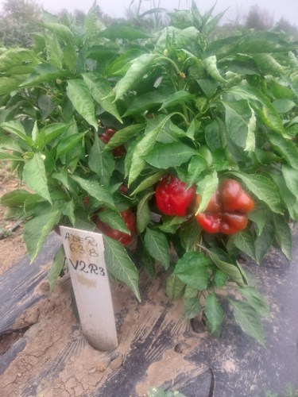
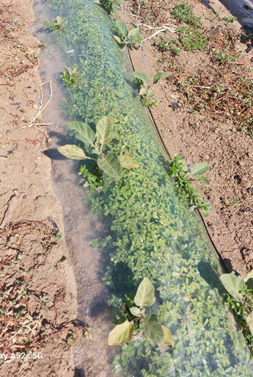
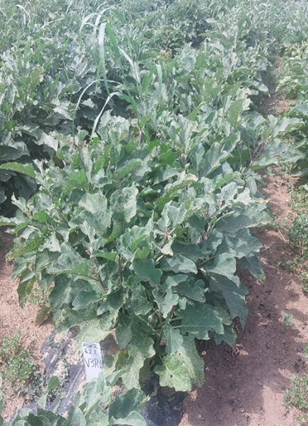
PLAN SECTORIAL ADER 2026
Numărul/codul proiectului : ADER 6.3.8 – Faza 5
ACTIVITATEA 5.1 – Experimentarea modelului în câmp

Slide 15
PLAN SECTORIAL ADER 2026
Numărul/codul proiectului : ADER 6.3.8 – Faza 5
ACTIVITATEA 5.2 - Experimentarea modelului în laborator
Datele obținute au fost mai întâi înregistrate în registre, în câmp sau în laborator. Apoi au fost introduse în calculator, în programul Excel.
Datele obţinute în urma măsurătorilor realizate și înregistrate în calculator au fost prelucrate prin metode statistice specifice, iar semnificaţia diferenţelor dintre variante a fost evaluată folosind testul Duncan cu intervale multiple, programul IBM SPSS versiunea 26.

Slide 16
PLAN SECTORIAL ADER 2026
Numărul/codul proiectului : ADER 6.3.8 – Faza 5
ACTIVITATEA 5.2 - Experimentarea modelului în laborator
NUMĂRUL DE FRUCTE/ PLANTĂ
Mulcirea solului are un impact pozitiv general asupra numărului de fructe/plantă la toate cele trei specii analizate. Comparativ cu variantele nemulcite, majoritatea tipurilor de mulci – în special foliile opace – conduc la o creștere a numărului de fructe. Foliile opace (neagră, maro, albă-neagră) au oferit în general cele mai bune rezultate la toate cele trei specii. Folia transparentă a avut o eficiență scăzută sau negativă în toate cazurile, nerecomandată pentru sporirea numărului de fructe. Mulciul organic a avut eficiență variabilă: ușor pozitivă la ardei și negativă la vinete. Varianta nemulcită a avut constant cele mai slabe sau printre cele mai slabe rezultate.
Eficiența tratamentelor foliare cu azotat de calciu diferă în funcție de specie și de biostimulatorul cu care este combinat. La tomate, combinarea cu biostimulatori precum Kelpak, E-Dalgin, Agrocean B sau Sprintene îmbunătățește semnificativ numărul de fructe pe plantă. La vinete, azotatul de calciu simplu este cea mai eficientă variantă, iar unele combinații pot reduce eficiența. La ardei, Sprintene este cel mai eficient biostimulator în combinație cu azotatul, dar alte combinații nu aduc beneficii importante în creșterea numărului de fructe/plantă.

Slide 17
PLAN SECTORIAL ADER 2026
Numărul/codul proiectului : ADER 6.3.8 – Faza 5
ACTIVITATEA 5.2 - Experimentarea modelului în laborator
MASA MEDIE A FRUCTELOR
Mulcirea solului influențează semnificativ dezvoltarea fructelor la toate cele trei specii. Mulcirea organică (paie + scoarță) este cea mai eficientă la tomate și vinete pentru creșterea masei medii, dar nu are același efect la gogoșar. Lipsa mulcirii conduce constant la cele mai mici mase medii, sugerând posibil un număr mai mare de fructe, dar cu calitate inferioară. Foliile de mulcire (în special maro și alb-neagră) oferă rezultate echilibrate și par a susține atât un număr adecvat de fructe, cât și o masă medie bună, în special la ardei.
Efectul tratamentelor foliare cu azotat de calciu utilizat simplu sau în combinație cu biostimulatori asupra masei fructelor variază în funcție de specie. La tomate, efectul este nesemnificativ. La vinete, efectul este clar pozitiv și semnificativ, mai ales când se combină cu biostimulatori eficienți (ex. Rerum, Sprintene). La ardei, doar anumite combinații (ex. cu Kinactiv Fruit) au generat creșteri semnificative, restul având o influență pozitivă dar statistic nesigură.

Slide 18
PLAN SECTORIAL ADER 2026
Numărul/codul proiectului : ADER 6.3.8 – Faza 5
ACTIVITATEA 5.2 - Experimentarea modelului în laborator
PRODUCȚIA
Mulcirea solului are un impact clar pozitiv asupra producției la toate cele trei specii, comparativ cu solul nemulcit sau mulcit cu folie transparentă. Cele mai bune rezultate s-au obținut în general cu folii opace (maro, neagră, alb-neagră), iar în unele cazuri și cu mulci organic (paie + scoarță). Folia transparentă și lipsa mulcirii au condus constant la cele mai slabe producții, fără diferențe semnificative între ele.
Tratamentele foliare cu azotat de calciu simplu sau combinat cu diferiți biostimulatori au avut efecte diferite asupra producției la cele trei specii. Tratamentul foliar cu azotat de calciu simplu a avut un efect pozitiv limitat sau nesemnificativ la tomate și ardei, dar semnificativ la vinete. Eficiența tratamentelor crește semnificativ când azotatul de calciu este combinat cu biostimulatori, însă eficiența acestora variază între specii. Biostimulatorii care oferă cele mai bune rezultate sunt diferiți de la o cultură la alta, ceea ce sugerează că interacțiunea dintre plantă și produs este specifică speciei.

Slide 19
PLAN SECTORIAL ADER 2026
Numărul/codul proiectului : ADER 6.3.8 – Faza 5
ACTIVITATEA 5.2 - Experimentarea modelului în laborator
MMB
Eficiența mulcirii asupra MMB este specie-specifică, iar tipul de mulci care optimizează calitatea seminței nu este universal valabil. La tomate, mulcirea cu folie neagră și folie albă-neagră a avut un efect pozitiv semnificativ asupra MMB, comparativ cu celelalte variante. La vinete, folia maro s-a dovedit a fi cea mai eficientă, fiind singura variantă care a generat o diferență semnificativă statistic față de varianta nemulcită, dar și față de alte variante de mulcire (albă-neagră, transparentă sau amestec de paie și scoarță). La ardei, mulcirea solului nu a influențat semnificativ MMB-ul.
La tratamentele foliare cu azotat de calciu combinat cu biostimulatori tomatele răspund cel mai bine, evidențiind creșteri semnificative ale masei semințelor. Vinetele nu răspund semnificativ la astfel de tratamente în ceea ce privește MMB-ul. La ardei gogoșar, anumite combinații (în special cu Kelpak) pot îmbunătăți semnificativ MMB-ul, deși per ansamblu diferențele sunt mai reduse decât la tomate.

Slide 20
PLAN SECTORIAL ADER 2026
Numărul/codul proiectului : ADER 6.3.8 – Faza 5
ACTIVITATEA 5.2 - Experimentarea modelului în laborator
SUBSTANȚA USCATĂ
Mulcirea solului este o măsură agrotehnică eficientă, care contribuie semnificativ la sporirea conținutului de substanță uscată în fructe la tomate, vinete și ardei gogoșar. Foliile opace (neagră și maro) sunt cele mai eficiente, în timp ce mulcirea cu materiale mai puțin izolante (folie transparentă sau mulci organic) are efecte limitate.
La tratamentele foliare toate cele trei specii au arătat răspunsuri diferite la tratamentele foliare în ceea ce privește conținutul de substanță uscată. Azotatul de calciu combinat cu Kelpak și Sprintene s-au dovedit a fi eficiente în toate cele trei culturi, fiind opțiuni sigure pentru îmbunătățirea calității fructelor. Combinația cu E-Dalgin a fost eficientă la tomate și vinete, dar nefavorabil la ardei. Combinarea azotatului de calciu cu Agrocean B și Albit au avut efecte slabe sau nule în toate cazurile.

Slide 21
PLAN SECTORIAL ADER 2026
Numărul/codul proiectului : ADER 6.3.8 – Faza 5
ACTIVITATEA 5.2 - Experimentarea modelului în laborator
ZAHĂRUL ÎN FRUCT
Eficiența mulcirii asupra conținutului de zahăr variază în funcție de specie. Tomatele și ardeiul gogoșar răspund bine la mulcirea cu folii închise la culoare (maro, neagră), cu creșteri semnificative ale conținutului de zaharuri. Pătlăgelele vinete nu sunt influențate în mod semnificativ de mulcire în acest sens. Foliile închise la culoare sunt net superioare altor tipuri de mulci (organici, transparenți, alb-negru) în sporirea conținutului de zahăr, acolo unde efectul este prezent.
Eficiența tratamentelor foliare asupra conținutului de zahăr este specie-dependentă. La tomate și vinete, combinațiile cu Kelpak, Sprintene și E-Dalgin oferă rezultate bune și constante. La ardei gogoșar, doar Kinactiv Fruit și, într-o mai mică măsură, Kelpak și Rerum, au fost eficiente, restul tratamentelor având un impact redus sau negativ. Azotatul de calciu simplu, în general, are un efect slab sau nesemnificativ asupra acestui parametru.

Slide 22
PLAN SECTORIAL ADER 2026
Numărul/codul proiectului : ADER 6.3.8 – Faza 5
ACTIVITATEA 5.2 - Experimentarea modelului în laborator
CENUȘĂ ÎN FRUCT
Influența mulcirii asupra conținutului de cenușă este specie-dependentă. La tomate și vinete, mulcirea nu modifică semnificativ acumularea de substanțe minerale în fructe. La ardei gogoșar, foliile închise la culoare (neagră și maro) sunt cele mai eficiente în sporirea conținutului de cenușă, reflectând o îmbunătățire a absorbției de minerale și, implicit, a calității nutriționale.
Tratamentele foliare cu azotat de calciu și diferiți biostimulatori a influențat diferit cele trei specii, în ceea ce privește acumularea cenușii în fruct. La pătlăgele vinete, combinațiile cu Kelpak, Sprintene și E-Dalgin au demonstrat eficacitate în creșterea conținutului mineral al fructelor. La tomate și ardei gogoșar, efectul este slab sau inexistent, fără diferențe semnificative față de martor.

Slide 23
PLAN SECTORIAL ADER 2026
Numărul/codul proiectului : ADER 6.3.8 – Faza 5
ACTIVITATEA 5.3 - Diseminarea rezultatelor
Participarea la manifestări tehnico-ştiinţifice din domeniile specifice proiectului
Rezultatele obținute în etapele anterioare ale prezentului proiect au fost prezentate în cadrul Sesiunii Anuale de Comunicări a ICDLF Vidra „Cercetarea legumicolă – rezultate și provocări”, din 9 octombrie 2025, prin două lucrări: „Impactul mulcirii solului asupra cantității și calității fructelor de pătlăgele vinete și ardei gogoșar” (autori: Constantin Delia, Paraschiv Mihaela, Scurtu Ion) și „Potențialul azotatului de calciu și al biostimulatorilor asupra producției și calității fructelor de ardei gogoșar” (autori: Paraschiv Mihaela, Constantin Delia, Gheorghe Cristiana).
În vederea promovării cultivarelor create la institut, acesta a organizat o expoziție în cadrul evenimentului Bucharest Food Summit, în perioada 01-03 octombrie 2025.

Slide 24
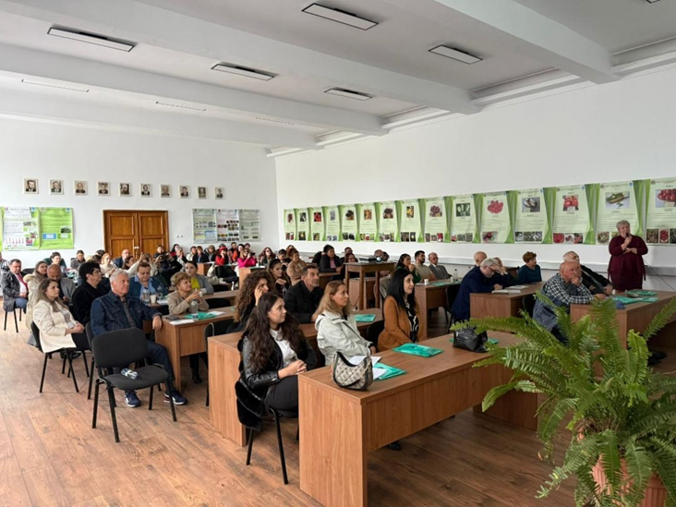
PLAN SECTORIAL ADER 2026
Numărul/codul proiectului : ADER 6.3.8 – Faza 5
ACTIVITATEA 5.3 - Diseminarea rezultatelor
Participarea la manifestări tehnico-ştiinţifice din domeniile specifice proiectului

Slide 25
PLAN SECTORIAL ADER 2026
Numărul/codul proiectului : ADER 6.3.8 – Faza 5
ACTIVITATEA 5.3 - Diseminarea rezultatelor
Elaborare şi publicare lucrare ştiinţifică
A fost realizată plata, înscrierea și a fost trimis abstractul și lucrarea in extenso pentru participarea la Congresul Internațional „Life sciences today for tomorrow” a USV Iași, congres care se va desfășura în 23-24 octombrie 2025 (faza 6 a prezentului proiect). Lucrările înscrise se numesc „Variation of yield and fruit quality of eggplant depending on soil mulching”, cu autorii: Constantin Delia, Paraschiv Mihaela, Sbîrciog Gicuța, Alina Buzatu, și respectiv „Yield and quality of round pepper fruits - influence of calcium nitrate and biostimulants”, cu autorii: Paraschiv Mihaela, Constantin Delia, Scurtu Ion, Gheorghe Cristiana.

Slide 26
PLAN SECTORIAL ADER 2026
Numărul/codul proiectului : ADER 6.3.8 – Faza 5
ACTIVITATEA 5.3 - Diseminarea rezultatelor
Actualizare pagină web
Periodic, se realizează actualizarea paginii web a institutului. De-a lungul fazei, pe site https://icdlfvidra.ro/ a fost încărcată varianta actualizată din Catalogul soiurilor de legume create la ICDLF Vidra. Totodată, se realizează încărcarea pe site a prezentărilor PPT la proiectele ADER în desfășurare. Alte informații cu care a mai fost actualizat site-ul: anunț pentru concurs ocupare posturi vacante 06 octombrie 2025 (auditor intern în sectorul public și muncitor calificat).

Slide 27
PLAN SECTORIAL ADER 2026
Numărul/codul proiectului : ADER 6.3.8 – Faza 5
ACTIVITATEA 5.4 - Vizite de lucru
Schimburi de bună practică în vederea diseminării rezultatelor
Au fost realizate schimburi de semințe în vederea îmbogățirii colecției de germoplasmă, dar și a promovării noilor cultivare create la ICDLF Vidra în ultimii ani, în cadrul evenimentului organizat de grupul "Semințe cu Suflet", ”Festivalul Tomatelor și al Biodiversității”, care a avut loc la Muzeul Național al Satului „Dimitrie Gusti” din București, pe data de 9 august 2025.
Vizite de lucru în câmpurile experimentale în vederea demonstrării utilităţii produselor (verigi noi de tehnologie de cultură) potenţialilor utilizatori ai rezultatelor

Slide 28
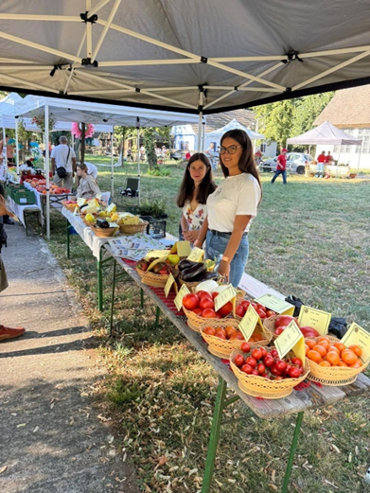
PLAN SECTORIAL ADER 2026
Numărul/codul proiectului : ADER 6.3.8 – Faza 5
ACTIVITATEA 5.4 - Vizite de lucru
Schimburi de bună practică în vederea diseminării rezultatelor

